Slide 1

Activation Function & Loss Function
3.5기 2조 발표자 박승재
Notes:
안녕하세요
3.5기 2조 발표를 맡은 박승재 입니다. 발표 시작하겠습니다.
발표 주제는 Activation Function과 Loss Function으로 정하였습니다.

Slide 2
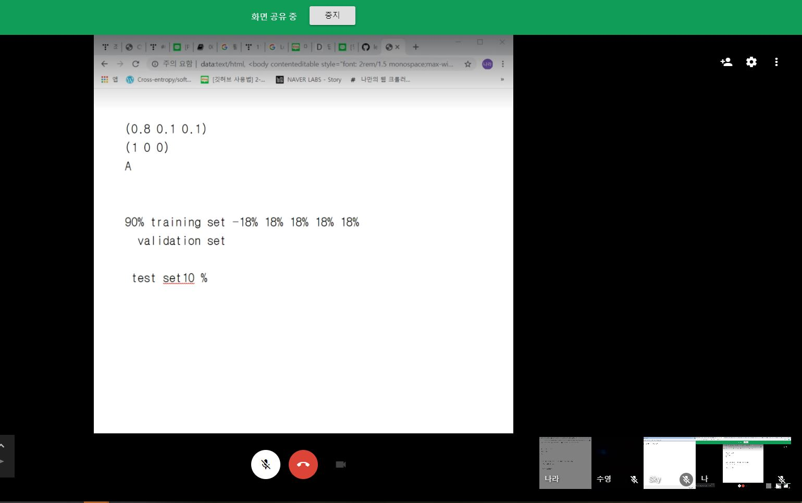
Notes:
이건 온라인 회의로 4명 모두 참여 했다는 사진 입니다..ㅎㅎ

Slide 3

Contents
1.Loss Function
2. Activation Function
역할
종류
느낀 점
Notes:
목차는 간단하게 손실함수와 활성화 함수에 대한 역할, 각각의 사용가능한 함수의 종류 그리고 마지막으로 제가 공부하면서 생각한 것들?
의 순서로 발표 진행하도록 하겠습니다.

Slide 4
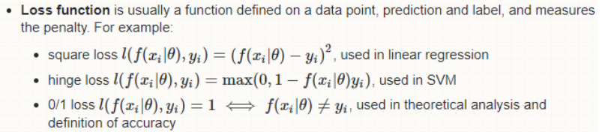
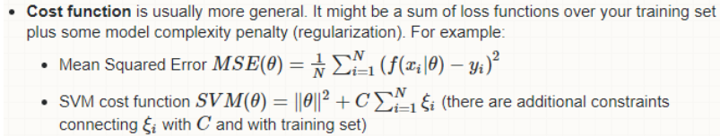
Loss , Cost , Objective Function
- 손실 함수 ( Loss function)
- 비용함수 (Cost Function)
- 목적함수(Objective function)
- 예측 값과 실제 값의 차이
- 최적화 (optimization)
- 일반화 (Generalization)
Loss <= Cost <= Objective
Notes:
비용을 계산하는 함수로는 3가지 함수가 있습니다.
Loss function, cost function , objective function이라고 합니다.
즉, 손실로 인해 생기는 비용을 의미 합니다.
모델을 학습할 떄는 비용, 즉 오류를 최소화 하는 방향으로 진행 됩니다.
비용이 최소화 되는 곳이 성능이 가장 잘 나오는 부분이며, 가장 비용이 적은 부분을 찾는 것이 최적화이고,
일반화의 방법이라고 할 수 있습니다.
비용을 표시하는 함수로는 비용함수, 손실함수, 목적함수 세가지 함수가 존재합니다.
이 세 함수의 의미가 큰 차이는 없지만 미묘한 차이가 존재한다고 합니다.
111111111111111111111111111
먼저 손실함수는 특정값과 파라미터를 설정해서 어떤(single)결과값이 나오는 우리가 일반적으로 생각하는
함수 수식 그대로인것 같습니다.
222222222222222222222222
그다음 비용함수는 시그마의 기호를 사용하는 것을 보고 알 수 있듯이 single data가 아닌 전체데이터 셋을
다루는 것입니다. 따라서 순간순간 마다 손실을 판단할 때는 loss function을
학습 완료된 후에 전체 데이터 셋에 대한 손실을 판단할 때는 cost functio을 확인하면 될 것 같습니다.
33333333333333333333333
마지막으로 목적함수는 모델에서 우리가 가장 일반적으로 사용하는 용어라고 합니다.
최댓값과 최솟값을 구하는 함수입니다.
Loss와 cost 함수 모두 결국 최솟값을 구해야 하는 것이니까 목적함수가 가장 큰 범주를 갖는 것이라는 생각을
갖게 되었습니다.
따라서 loss <= cost <= objective function의 집합관계가 될 것같습니다.
당연히 이 비용은 예측값과 실제값의 차이 즉 오차가 클수록 비용이 커질 것입니다.
따라서 Loss function의 결과값이 크다면 오차가 크다는 것을 파악 할 수 있고 또한 어떤 부분에서 오차가 가장 큰 가에 대해서도
파악 할 수 있을 것입니다.

Slide 5
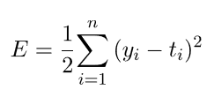

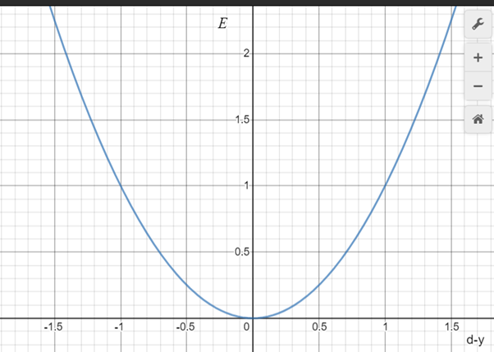


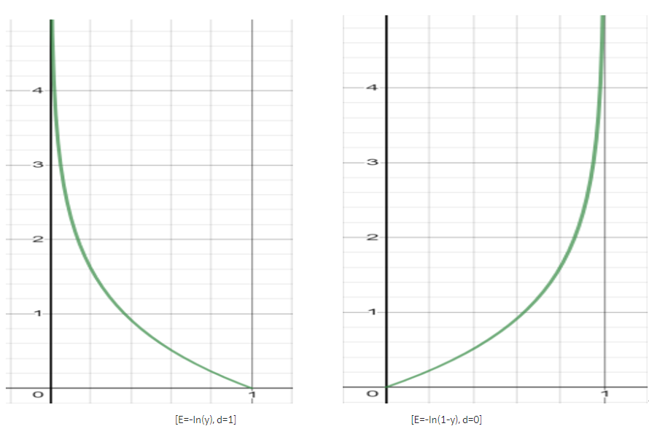
종류
1. MSE (Mean Squared Error)
2. CEE (Cross Entropy Error)
Cost =
Cost =
Notes:
손실 함수 종류에는 MSE와 CEE가 보편적으로 쓰인다고 합니다. 이 두 함수 이 외에도 절댓값 손실함수( 노이즈가 많은 경우 사용한다고 합니다.)
그리고 특정 결과값의 손실을 측정하는 것이 아닌
모델의 결과값에 대한 순서가 올바른지 판별하는
Pairwise zero-one 손실함수, 편집거리 손실 함수 등등이 존재 한다고 합니다.
페어와이즈는 관계 잘못된 경우 수를 카운팅
편집거리는 몇번 switching해야 원래 순서로 돌아가는지를 측정
---------------------------------------------------------------------------
먼저 MSE는 평균 제곱 오차 함수입니다. 예측값에서 실제값의 차를 제곱한 것들의 평균을 구하는 것입니다.
즉 MSE값이 클 수록 예측이 실제에서 크게 벗어났다는 것을 파악할 수 있을 것이라고 생각합니다.
Neural Network 모델에 적용하여 에러로 인한 cost값을 구하면 위의 식이 되고 앞의 ½는 미분 시 계산용이를 위한 상수값인 것 같습니다.
MSE의 장점은 거리의 차를 제곱하기 때문에 어떤 예측값에서 오차가 확연히 나는 지를 파악 가능하다고 생각합니다.
----------------------------------------------------------------------------
두번째로 CEE는 교차엔트로피 오차 입니다.
분류 문제에서 ONE-HOT 인코딩된 경우 등에서의 손실함수를 계산할 때 사용하는 방법이라고 합니다.
여기에 추가로 원래 delta라는 아주 작은 값을 더해서 예측값이 0일때 에러가 음의 무한대가 되는 것을 방지 해야 한다고 합니다.
CEE 역시 신경망에서 COST를 계산해보면 이때 d는One hot 인코딩 되었기 때문에 정답인 레이블이고 d가 1일 때와 0일때를 합친 계산식입니다.
왼쪽 그래프가 실제값이 1일 때이고 오른쪽 그래프가 실제값이 0일 때 입니다.
실제가 1일 때 예측값이 1과 차이가 클 수록 비용이 올라가는 것을 볼 수 있고 오른쪽 그래프도 실제가 0일때 동일하게 보여집니다.
출력값과 정답의 차이가 클 때 학습속도가 빠르다는 장점이 있습니다.

Slide 6
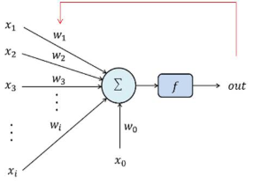
-오차를 줄이는 방법
feedback
= 매개변수(가중치와 편향) 최적화
= 미분(최적 기울기 계산)
-Loss 함수 사용 시점
= 출력층의 output이 출력 시
손실함수계산 -> 실제 값과 비교 가능
Notes:
그렇다면 어떻게 손실함수를 이용하는 방법과 언제 손실함수가 사용되는지에 대해서 공부를 해보았습니다.
오차를 줄이기 위해서는 역전파 시에 cost값을 가지고 미분을 통해 최적의 W와 b를 찾아내고
그 값으로 layer를 업데이트 시키는 과정이 이루어져야 한다고 생각합니다. 더 나은 가중치와 바이어스로 갱신한다면 오차를 좀더 줄일 수 있을 것 이라고 생각이 됩니다.
이를 통해 실제값과 매우 근접한 예측값으로 학습의 성능이 향상될 것 이라고 생각을 하게 되었습니다.
그리고 손실 함수를 사용하는 시점은 출력층에서 출력값이 생성된 다음이라고 생각합니다.
출력 layer에서 출력된 예측 값이 존재해야 실제값과의 오차를 계산하여 cost비용을 구할 수 있다는 이유입니다.

Slide 7
Loss 함수가 왜 필요한가?
예측 값이 제대로 안 나왔을 때
-> 신경망을 제대로 다시 학습시키기 위한 지표
손실함수 값 vs 정확도
-손실함수는 연속적인 값을 반환 -> 미분가능
-> 최적화 가능
Notes:
손실 함수를 왜 사용하는지에 대해서 알아보았습니다.
우선 출력 층에서 예측 결과값이 실제값과 차이가 크거나 원하는 값이 나오지 않았을 때 피드백이 가능합니다.
즉 신경망을 다시 제대로 학습시키기 위한 지표로써 사용가능합니다. 손실함수 값을 통해 학습 수정이 가능해지는 것이라고 생각합니다.
두번째로는 손실함수 값과 정확도(Accuracy)의 차이입니다.
손실함수는 연속적인 값을 리턴하는 반면 만약 정확도의 percentage를 통해 수정을 이루고자 한다면
예시로 10000개 중에 9000개를 맞추면 0.9의 정확도를 갖고,
10000개 중에 9001개를 맞추면 0.9001의 정확도를 갖게 됩니다.
그렇지만 0.900125등과 같은 연속적인 값에 대한 오차계산이 불가능할 것입니다.
결국 정확도는 불연속적으로 변화하므로 미분이 불가하고 최적화가 힘들다는 것입니다.
따라서 손실함수를 사용하게 된다면 연속적인 값에 대한 오차계산이 가능하고
이를 통해 미분을 이용한 최적의 기울기를 계산 가능합니다.
결론적으로 --------------최적화된 기울기의 가중치와 편향값을 역전파를 통해 신경망을 UPDATE하게
되어 오차를 줄일 수 있게 되고 더 좋은 성능을 보일 수 있게 도움을 주기 때문에 손실함수가 필요하다고 생각합니다.

Slide 8
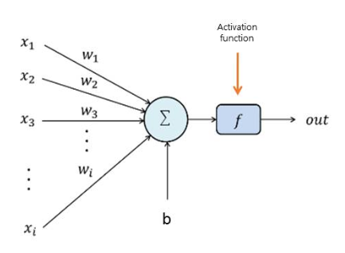
Activation Function
- 활성화 함수
- INPUT을 받아 활성/비활성을 결정하는 함수
Notes:
활성화 함수는 입력값을 받아 활성할지 비활성 할지를 결정할 때 쓰이는 함수입니다.
Input에 따라 outpu은 선형일 수도 있고 비선형일 수 도 있습니다.
선형함수는 직선(Linear)이고 비선형함수는 곡선 또는 2개이상의 직선이 합성된 모양입니다. 비선형함수로는 (Relu, sigmoid등등이 있고
뒤 슬라이드에서 간단히 설명하도록 하겠습니다.)
우선적 활성화함수에 대한 사용 전에
문제의 종류에 따라서 사용할 활성화함수를 잘 선택하는 것이 중요하다고 생각합니다.
직선의 경향을 갖는 선형적 문제의 경우 즉 하나의 일정한 경향을 갖는 문제의 경우는 단순한 선형 activation 함수를 선택하면 될 것입니다.
또는 2개의 분류(O / X)등의 문제의 경우는 0과 1사이의 값을 갖는 sigmoid가 있고 요즘은 보편적을 Relu 혹은 그 변형을 사용한다고 합니다.
3개이상의 mulit classificatio의 경우에는 Softmax 함수를 주로 사용한다면
문제에 알맞은 활성화 함수를 선택함으로써 효과적인 output을 얻을 수 있지 않을 까 생각합니다.
--------------------------------------------------------------------
활성화 함수의 역할은 input값이 가중치와 연결되고 bias가 더해진 후에 outpu을 내기 위한 과정이라고 생각합니다.
-> 활성화 함수는 train과정에서 계산량이 많고 역전파시에도 사용해야 하므로 연산의 효율성이 매우 중요하다고 판단 됩니다.

Slide 9
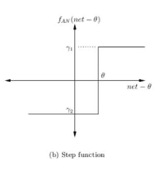
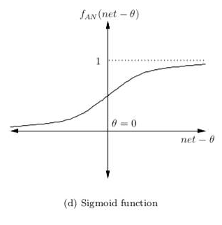
종류
1. step function(계단함수)
2. sigmoid function
- 선형함수의 결과를 이진분류로 나타내기 위한 함수
- 특정 값 이상일 경우 1
아니면 0을 출력
- 선형함수의 결과를 0~1 까지 비선형형태로 변형하기 위한 함수
- 로지스틱 회귀와 같이 분류문제에서 확률 표현을 위해 사용하기도 합니다.
- 한동안 대세였던 함수
Notes:
다음은
활성화 함수의 종류에 대해 알아보겠습니다.
먼저 step function, 최초의 활성화 함수는 계단함수라고 합니다. 특정값 이상에서 1, 아니면 0을 출력하므로
이진분류에서 사용가능합니다.
두번째로는 sigmoid함수입니다. 선형함수의 결과를 0과 1사이 비선형값으로 변형하는 함수입니다.
회귀등의 분류 문제에서 확률값으로 표현하기 위해 사용되었습니다. 한때 많이 사용했다고 합니다.
한때 인 이유는
Sigmoid의 문제점이 network가 깊어질수록 중앙보다 양극으로 쏠리는 형태이기 때문에
데이터의 양극화 문제가 일어납니다.
또한 극에 가까워 질수록 변화량이 작기 때문에 parameter를 학습시키는 gradient값이 매우 작아지게 되어
즉 변화량이 매우작아지기에 효과적인 학습을 하지 못하고 에러율이 다 낮아이지 못한채 수렴해버리는
Vanishing gradien문제가 발생하게 될 것입니다.
그리고 결과값이 항상 양수이기에 오차 역전파 시에 gradient의 계산 값이 부호 편향적입니다. 부호가 한쪽으로 많이 나온다는 뜻입니다.
마지막으로 1보다 항상 작은 값을 나타내기에 gradient계산 값이 네트워크가 깊어지면 깊어질수록 크기가 작아져서
기울기가 제대로 반영이 안되는 문제가 발생한다고 합니다.

Slide 10
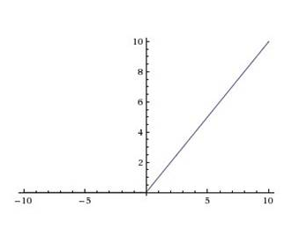
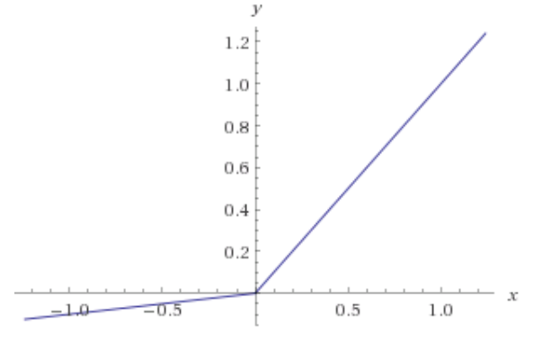
종류
3. ReLu(렐루)
4. Leaky ReLU
- F(x) = max(0,x)형태, 양수일때는 x, 음수 일 때는 0을 출력
- 선형이기 때문에 gradient descent에 방해되지 않아 학습이 빠르다.
선형이고 간단한 연산이기에 연산 속도도 빠르다 (비교연산 1회이므로)
도함수를 가지기에 역전파가 가능하다.
- f(x) = max(0.1x , x)등의 꼴로 즉 음수 범위 데이터에는 작은 상수를 곱해주어 0이 아니게 한다.
- Relu의 연산이 빠르고 학습이 빠름의 장점을 가지면서 ‘Dying Relu’해결
Notes:
세번째로는 Relu함수입니다.
연산 속도가 빠르고 간단히 구현 가능한 장점을 갖고 있습니다.gradient descent에 방해되지 않는 선형이기 때문에
다른 활성화 함수에 비해 학습이 빠르다고 합니다.
단점으로는 급격한 기울기 값에 의해 특정 노드의 parameter가 0이거나 음수이면 계속 0으로 출력되기때문에
학습에 도움이 되지 못하고 영원히 0으로 남아버리게 된다고 합니다. 이를 ‘Dying Relu’라고 합니다.
하지만 sigmoid의 vanishing gradient 문제가 없는 즉 선형 함수이기에 1보다 큰 영역은 gradient가 그대로 다음 layer에
전달되기에 기울기에 악영향을 주지 않게 되는 장점이 있습니다.
4번째로 Leaky ReLU입니다.
기존 렐루의 Dying Relu 즉 0이거나 음수값일 때 계속 출력값이 0으로 죽어버리는 문제를 해결한 함수입니다.
음수 범위에 작은 상수값을 곱해주어 0이 아니게 해주는 특징을 가지나
그렇다고해서 Relu보다 좋은 성능을 내지는 않는다고 합니다.

Slide 11
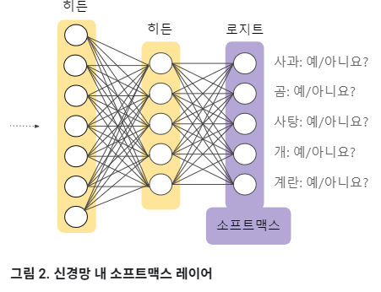
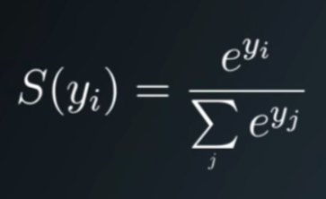
종류
5. Softmax
Mnist등 기본적인 다중분류 문제에 사용
Input을 0~1 사이로 정규화
Output이 여러 개 (합이 1이다.)
Output Layer 바로 앞의 신경망 layer를 통해 구현
Notes:
-----------------------------------
마지막으로 Softmax 함수입니다.
Multi classification문제에서 적용이 가능합니다.
즉 softmax가 각 클래스에 소수 확률을 할당합니다. 합은 1이 되어야합니다.
출력 층 바로 앞의 신경망 layer를 통해서 구현이 되고
소프트맥스 레이어의 노드수는 출력레이어의 노드수와 같아야 합니다.
Softmax의 단점이라고 한다면 f(x)가 지수함수를 사용하기 때문에 연산이 커질 시에 Overflow가 발생 가능하다고 합니다.
(오버플로를 조금이라도 방지하고자 한다면 입력값중 최대값을 모든 입력에서 동일하게 빼주고 계산하면
약간의 도움이 된다고 합니다.)
Softmax의 결과를 원핫 인코딩 하면 가장 큰값을 True, 나머지를 False로 하여 이용 가능합니다.
소프트맥스가 지수함수를 사용하여 입력값이 커짐에 따라 기울기 증가에 더 큰 차이를 갖게 해주는 특징이 있습니다. 즉, 지수함수를 이용하여 각 클래스에 대한 분류에 대한 판단에 도움을 준다고 생각합니다.

Slide 12
-모든 문제에 최적화된 활성화 함수는 없다
Feedback(손실함수이용)
손실함수와 활성화 함수의
관계성?
Notes:
결론적으로 다양한 종류의 활성화 함수가 존재하는 것을 보면
모든 문제에 최적화된 활성화함수는 없다고 생각합니다. 따라서 문제의 유형에 맞게 알맞은 활성화함수를 선택하고
이를 통해 좋은 성능, 결과를 내도록 하는 것이 중요하다고 생각합니다.
또한 손실함수와 활성화 함수에 관계가 존재하는지, 연관이 있는지에 대해서 궁금해서 찾아 보았는데
우선 활성화 함수는 이전 Layer층의 결과값을 다음 층의 입력값으로 변환해주거나
또는 마지막에 전체층에 대한 마지막 output결과를 나타내는 함수이고
이 과정속에서 활성화 함수를 통해 실제값과 최대한 비슷한 , 그런 만족하는 결과를 내려면
손실함수에서 정확하게 error에 대한 비용을 계산하고 최적의 gradient를 찾아내서 역전파를 통해 가중치와 bias를 신경망에 업데이트 해주는 것이
중요할 것이라고 생각이 되었습니다.
즉, 결과가 잘 나오려면 활성화 함수를 잘 골라서 잘 출력해야하고 잘 출력하려면 손실함수를 이용해 오차를 잘 줄여야 한다는 연관이 있지 않을까 하는 생각을 합니다.

Slide 13

Q & A

